Slide 1



PHÒNG GIÁO DỤC VÀ ĐÀO TẠO QUẬN QUẬN LONG BIÊN
TRƯỜNG MẦM NON NGUYỆT QUẾ
Lĩnh vực ph¸t triÓn nhËn thøc
Đề tài: So sánh 3 nhóm đối tượng trong phạm vi 6
Đối tượng: MGL – Panda 1 ( 5 - 6 tuổi )
Thời gian: 30 – 35 phút

Slide 2

Cô và trẻ đọc bài thơ: “ Bé học toán ”

Slide 3
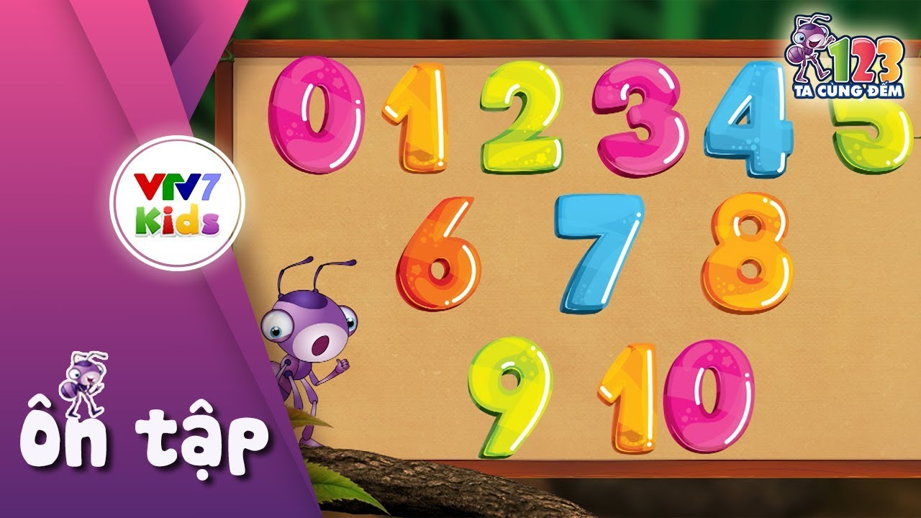
Ôn nhận biết số lượng và chữ số trong phạm vi 6

Slide 4
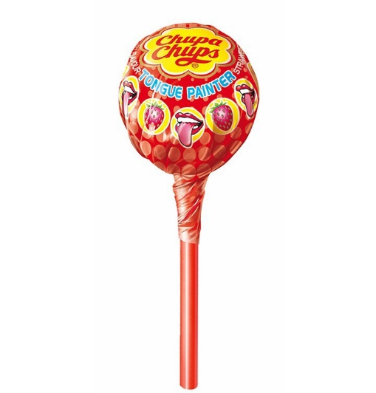
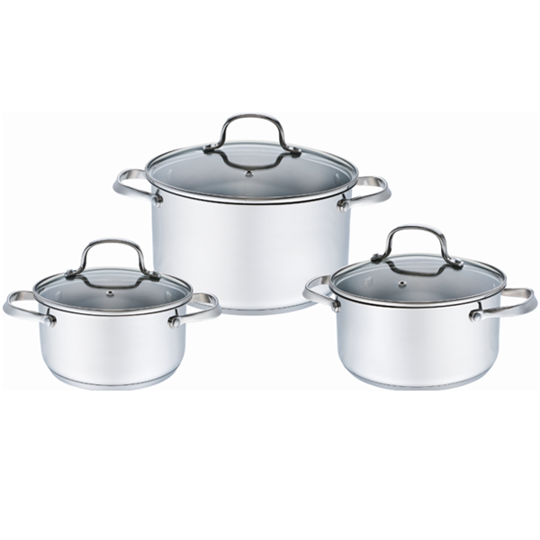

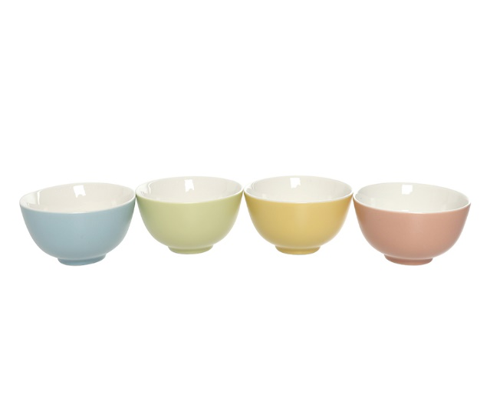
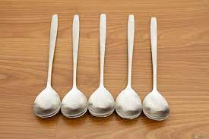


Slide 5

Trò chơi tạo nhóm

Slide 6
Trò chơi truyền tin

Slide 7
So sánh 3 nhóm đối tượng trong phạm vi 6

Slide 8

Trò chơi 1: Đội nào thông minh hơn

Slide 9

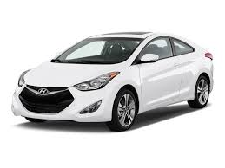
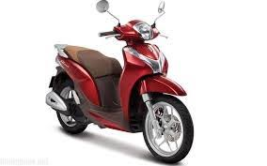
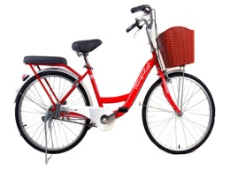

5
1
2
3
4
Câu 1: Nhóm nào nhiều nhất trong các nhóm đối tượng sau?

Slide 10
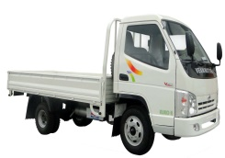
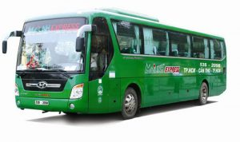
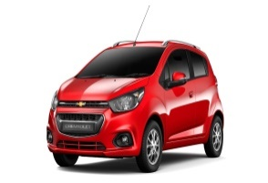
5
1
2
3
4
Câu 2: Nhóm nào ít nhất trong các nhóm đối tượng sau?

Slide 11
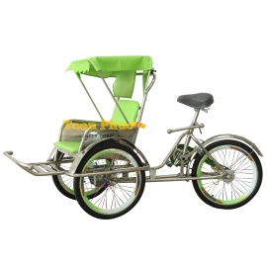

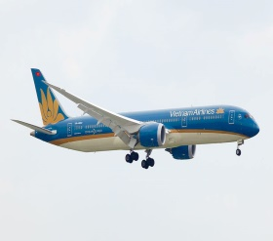
5
1
2
3
4
Câu 3: Nhóm nào ít hơn trong các nhóm đối tượng sau?

Slide 12
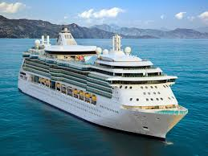


5
1
2
3
4
Câu 4: Muốn các nhóm bằng nhóm ít nhất thì làm thế nào?
6
a) Thªm 1
b) Bít 2 , 1
4
c) Bít 1 , 2
5

Slide 13
5
1
2
3
4
Câu 5: Muốn các nhóm bằng nhóm nhiều nhất thì làm thế nào?
4
a) Bớt 1
b) Bít 2
5
c) Thªm 2 , 1
6

Slide 14

Trò chơi 2: Chơi tự chọn so sánh 3 nhóm đối tượng trong phạm vi 6

Slide 15

Xin chân thành cảm ơn!

